Slide 1
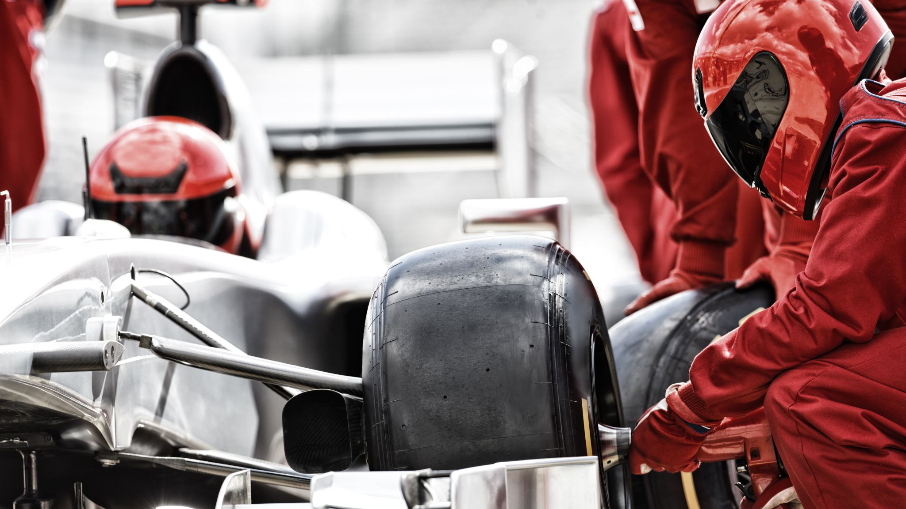
La formula 1
Dal 1950 al 2023
Gran premio di Monza (Italia)

Slide 2
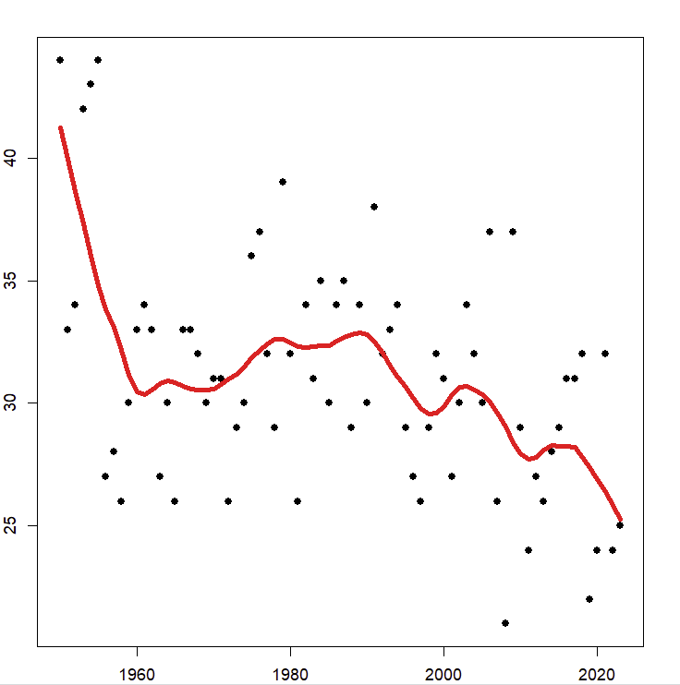
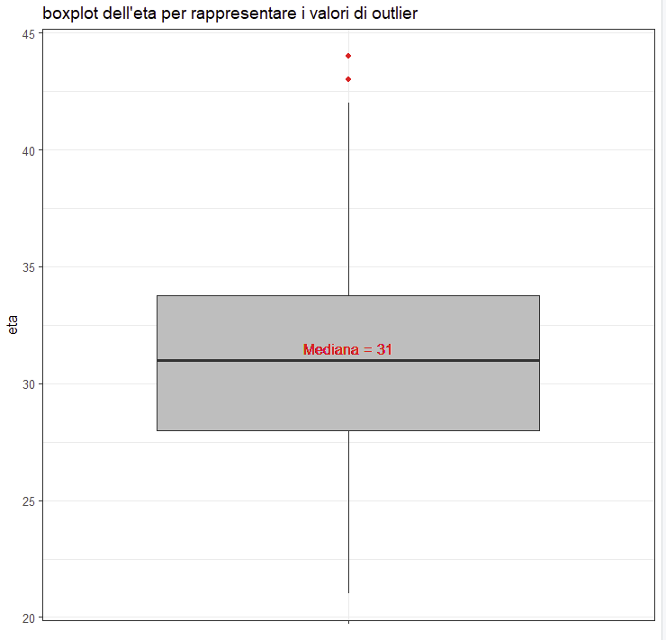
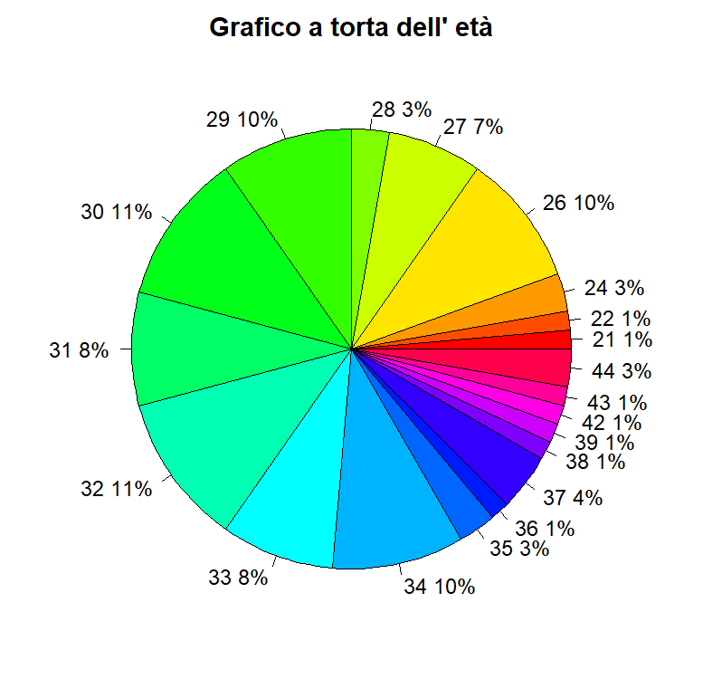
Età DEI VINCITORI DEL GRAN PREMIO DI MONZA
Uno dei principali aspetti che mi ha incuriosito maggiormente è sicuramente quello relativo all’età.
Infatti essendo uno dei sport più pericolosi che esistano ho voluto studiarne l’andamento considerando i vincitori del gran premio di Monza e la loro relativa età.
Seguendo la Formula 1 da qualche anno ho potuto notare che i piloti subentrandi sono sempre più giovani, ma è sempre stato cosi?
Come si può notare dai relative grafici , specialmente quello in alto a sinistra, si può notare una vera e propria inversione di tendenza tra gli anni 50 ad adesso.

Slide 3

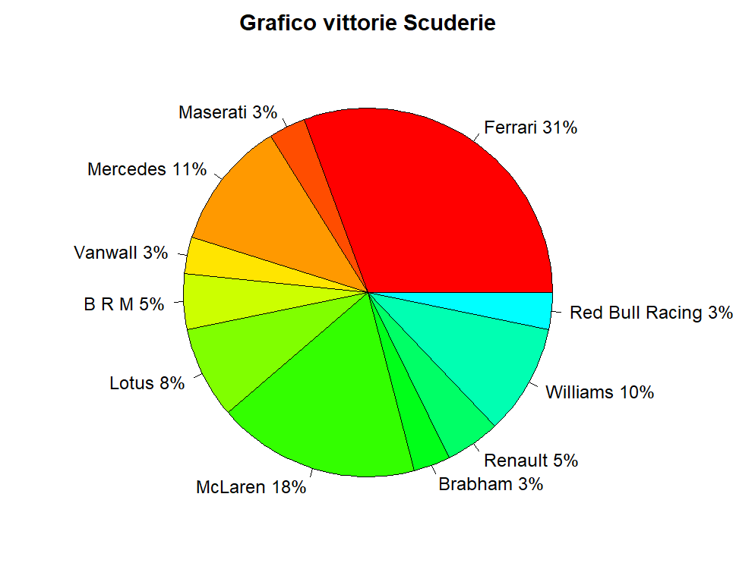

Vittorie scuderie
(sono state tolte le scuderie che hanno registrato solamente 1 vittoria )
Come mi aspettavo (essendo l’unica auto da corsa ad aver partecipato a tutte le competizioni) la Ferrari è stata la Scuderia ad aver riportato più vittorie in casa.

Slide 4
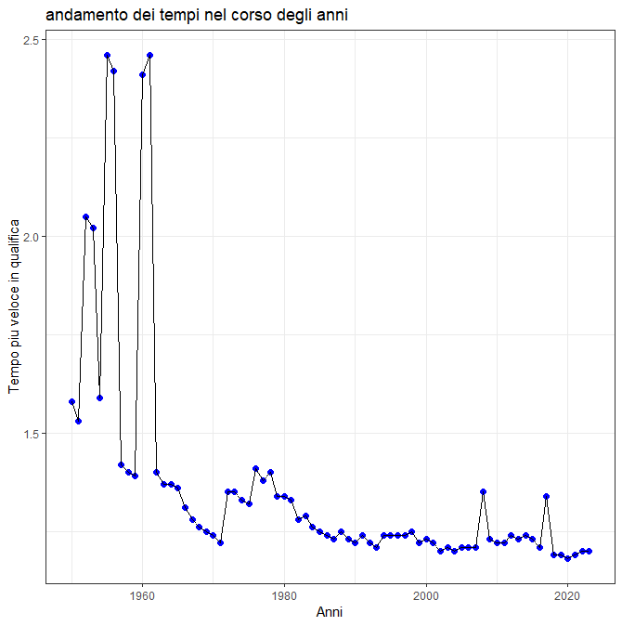
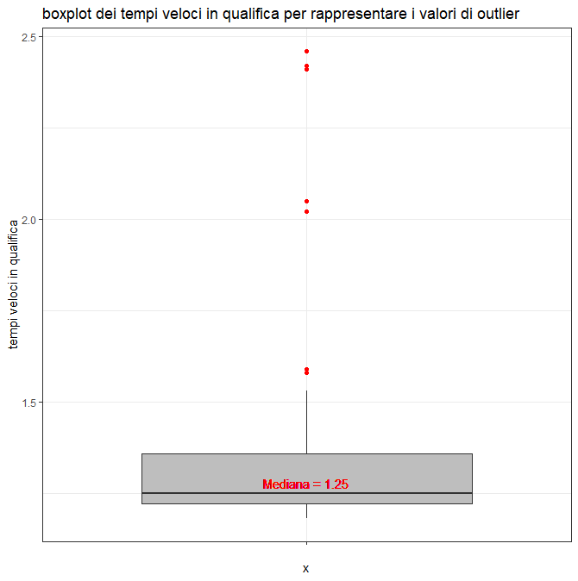
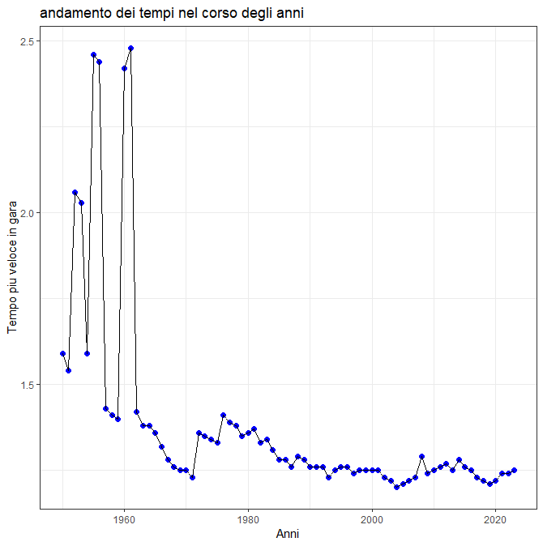
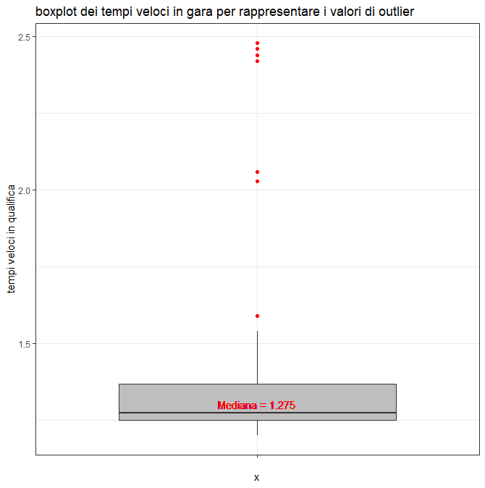
ANDAMENTO DEI TEMPI NEGLI ANNI
-Tempi qualifica
Come prima analisi degli aspetti più “tecnici”, ho voluto studiare l’andamento dei tempi in qualifica (o delle pole position) e in gara del gran premio di Monza con l’avanzare degli anni, partendo dal 1950 fino ad arrivare ai giorni nostri.
Come si può notare, nei primi 10/15 anni abbiamo un alternanza di valori abbastanza elevata, per poi , negli anni successivi avere una migliore costanza.
-Tempi gara

Slide 5
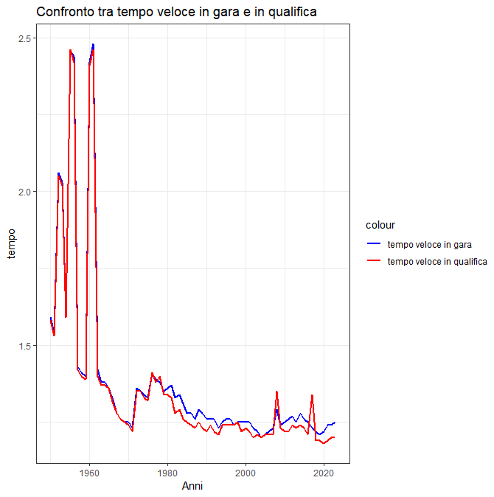
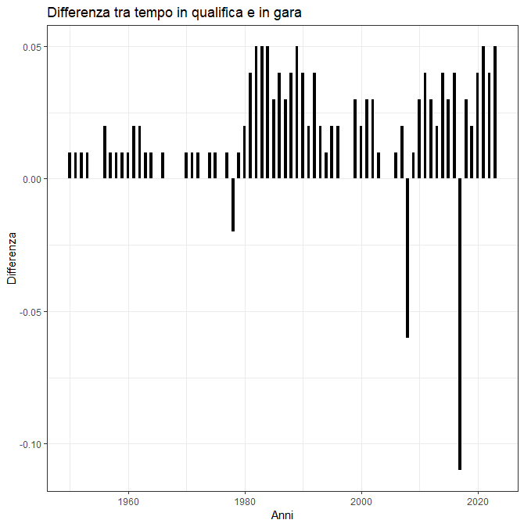
Differenza fra il tempo in gara e in qualifica
un aspetto che mi ha incuriosito, e che ho voluto approfondire, è stata la differenza fra il tempo veloce in gara e in qualifica.
Con i vari cambiamenti di regolamento emergono delle differenze nel corso degli anni?
Come si può notare dal grafico in alto, nei primi anni 50 quindi ancora all’albore della formula uno, la differenze fra tempo veloce in gara e in qualifica era quasi nulla, dovuta anche al fatto che in gara quando si eseguiva un pit stop si faceva anche rifornimento quindi le macchine in gara erano più leggere.
Quando si è cambiato il regolamento in quello che in vigore tutt’oggi, le macchine partono già con una quantità di benzina tale che le permette di finire la gara senza bisogno di fare rifornimento. Cosi facendo hanno appesantito le macchine aumentando il tempo veloce in gara, come si può evincere dal grafico.

Slide 6
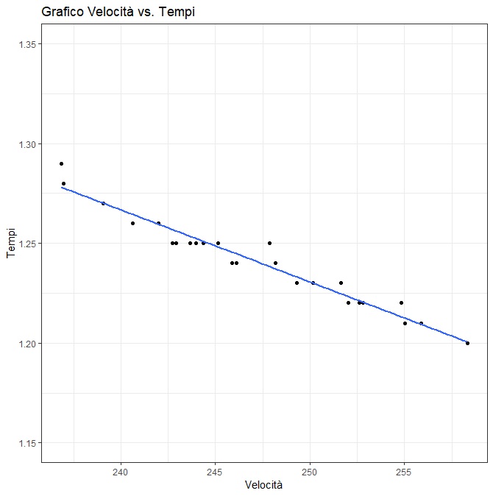
VelocitA e tempo
Un altro aspetto che ovviamente mi ha incuriosito è il fatto di come la velocità in una pista come monza, porta dei benfici a livello di tempo veramente significativi.
Possiamo notare che come ogni 5km\h in più si va a guadagnare all’incirca due secondi e mezzo

Slide 7
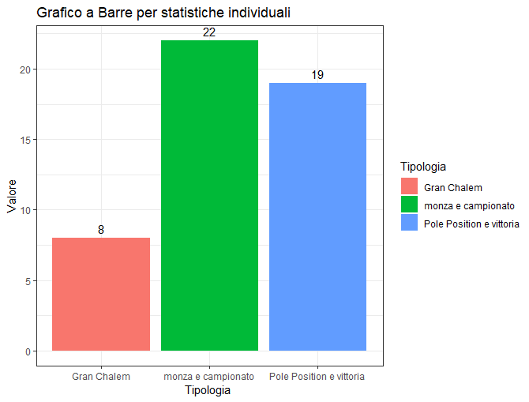
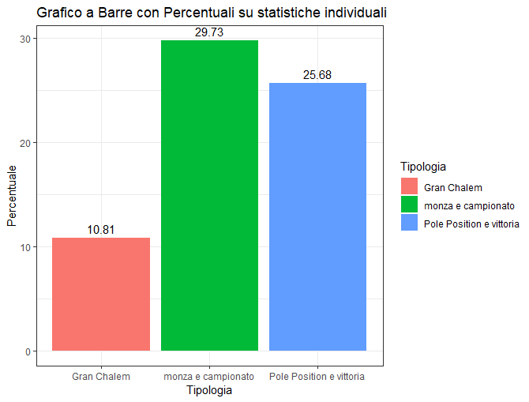
Vittoria monza e campionato
Essendo che Monza è la pista con la velocità di percorrenza media più alta di tutto il mondiale, risulterebbe ovvio pensare che chi vince a Monza ha la macchina più veloce in griglia. Conseguentemente , visto che la formula uno si basa sulla velocità ,la macchina che vince nella pista «più veloce del mondiale» dovrebbe poi vincere il mondiale…..Ma è cosi?
Come possiamo notare solo 22 volte su 73 anni il vincitore di monza vince il campionato successivamente. Questo fa evincere che , si nella formula uno conta la velocità, ma non solo.
Un’altra statistica che ho voluto analizzare sono i piloti che partivano dalla pole position e poi hanno vinto la gara. Solo in 19 ci sono riusciti, poiché monza per come è strutturata il soprasso risulta molto facile.
E infine solo 8 volte su 73 anni un pilota è riuscito ad ottenere giro veloce in gara, pole position e vittoria della gara (Gran Chalem), in tutti questi casi poi è riuscito a vincere anche il campionato.

Slide 8
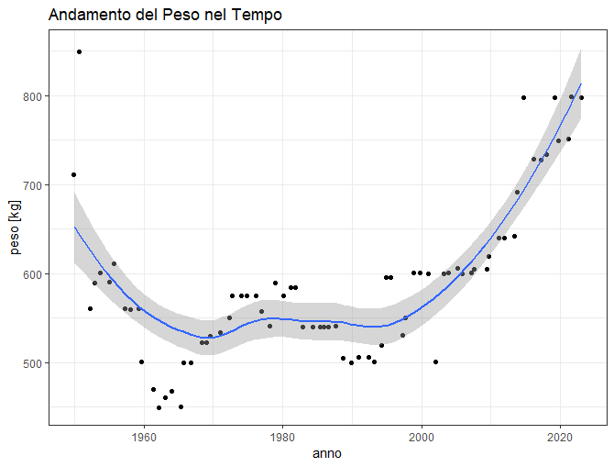
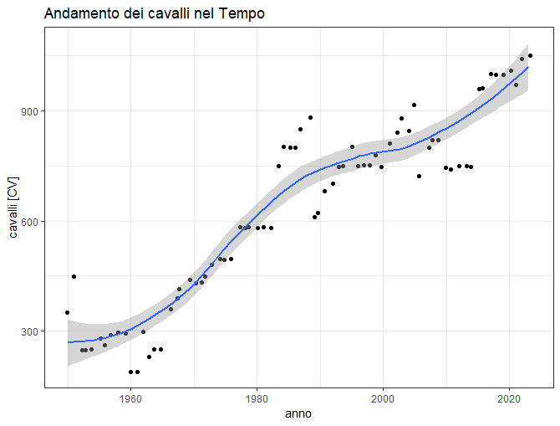
EVOLUZIONE DELLE MACCHINE
Andamento del peso:
Come possiamo notare nel corso degli anni le vetture hanno aumentato notevolmente il loro peso rendendo le stesse anche molto più sicure
Andamento dei cavalli:
Come era prevedibile l’andamento dei cavalli nel corso degli anni ha una tendenza molto positiva e con il passare di quest’ultimi i cavalli tendono ad aumentare sempre di più.

Slide 9
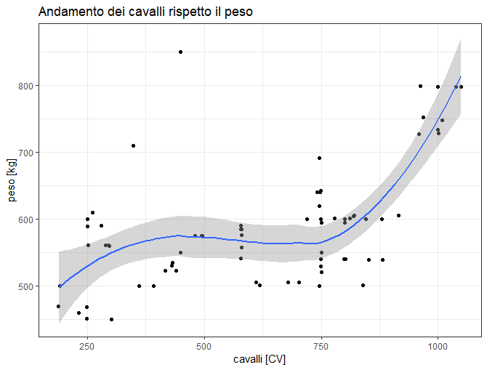
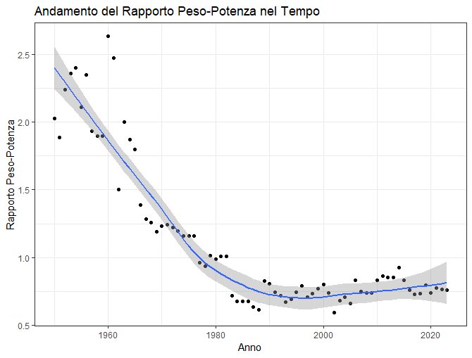
Andamento rapporto peso\potenza
Ho voluto inserire anche questi due grafici (peso-cavalli) e rapporto peso\cavalli che ci aiutano a comprendere che man mano che si aumentava il peso delle monoposto, sono stati aumentati anche I cavalli del motore, ed è proprio per questo motivo che i tempi dopo il 1980 si sono stabilizzati.
Il grafico rapporto Peso/Potenza ci fa notare come le monoposto siano passata ad avere molto più peso rispetto ai cavalli a loro disposizione, ad oggi che la Potenza erogabile dal motore supera anche il peso stesso della vettura, per un rapporto fra quest’ultimi che scende sotto l’uno

Slide 10
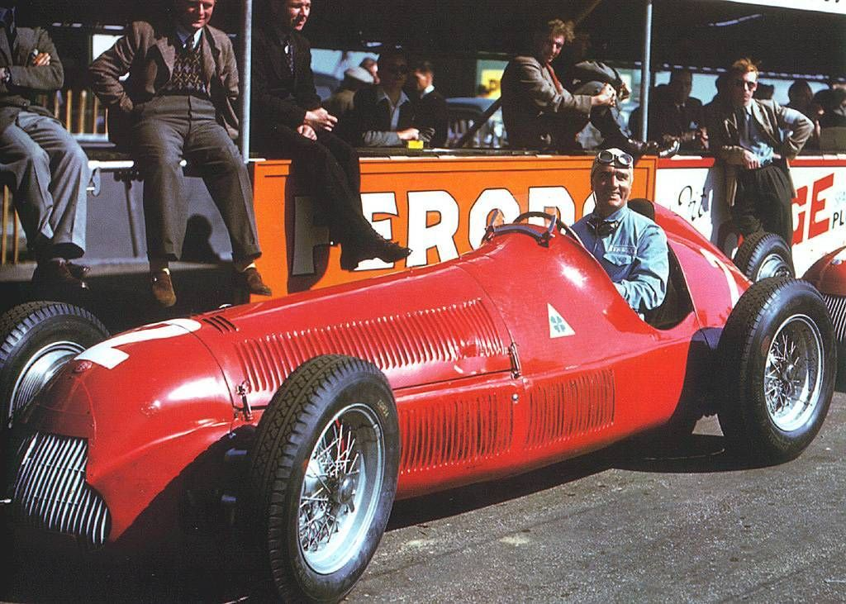
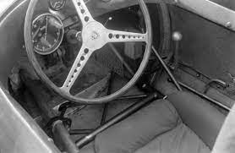
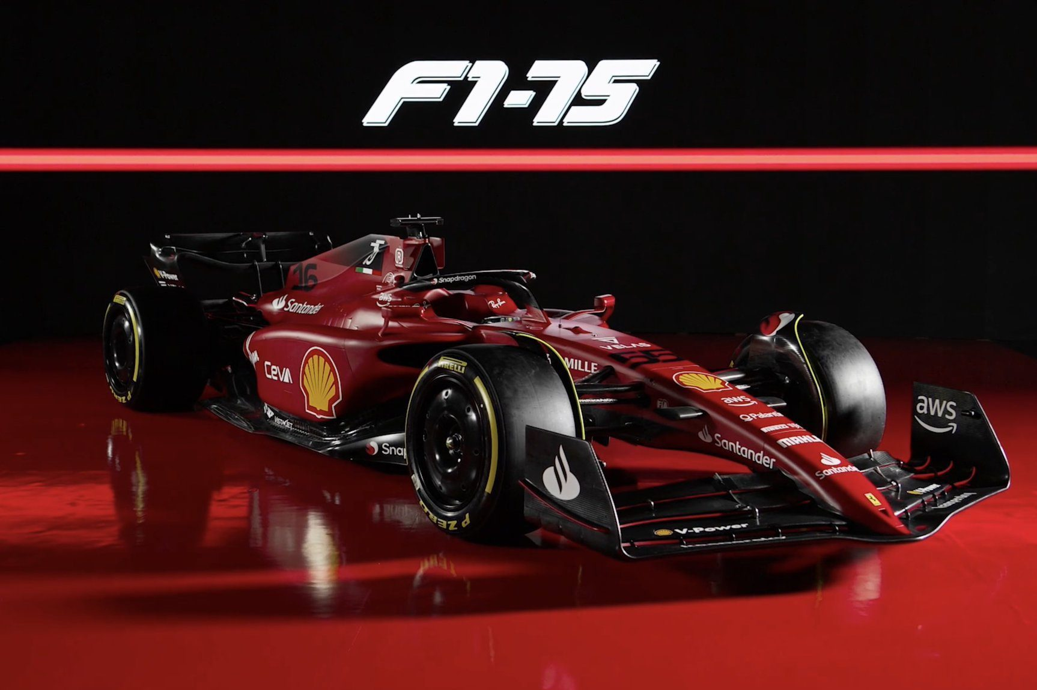
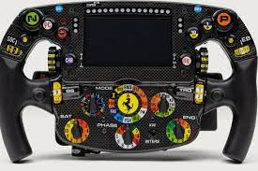

Slide 11
FINE

